Slide 2

SISTEMAS DE INFORMAÇÃO
GESTÃO CORPORATIVA COM TI
CUSTOMER RELATIONSHIP MANAGEMENT
PROF. Me. JUNIOR F. DE AMARAL
JULHO/2022
2

Slide 3

CRM – Customer Relationship
Management
3
Notes:
Tipos:
Operacional
Colaborativo
Analítico
Oito componentes básicos essenciais do CRM, são eles:
-Visões; -Experiência do Cliente;
-Estratégias; -Processos;
-Métricas; -Informação;
-Colaboração; -Tecnologia.

Slide 4

Complicando um pouco a definição: CRM é...
Uma combinação de processos de negócios e tecnologia, que busca entender os clientes das empresas mediante várias perspectivas: quem são eles, o que eles fazem, do que eles gostam; o que eles precisam.
5

Slide 5
Afinal, O que é CRM?
Significa estabelecer relacionamentos com os clientes de forma mais individualizada possível e depois usar as informações coletadas para tratar clientes diferentes de maneiras diferentes...
Os sistemas de CRM procuram, de uma forma geral, auxiliar nesta tarefa.
4
Notes:
O CRM é o maior mercado de software do mundo, e cada vez mais tem
provado ser o melhor ativo tecnológico no qual as empresas podem investir.

Slide 6
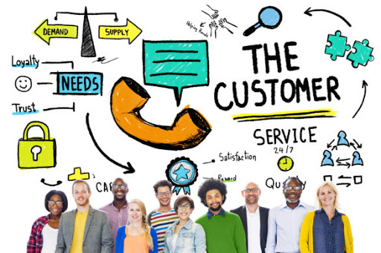
Complicando um pouco a definição: CRM é...
Os sistemas de CRM procuram registrar todos os contatos do cliente através dos canais de comunicação com à empresa (como telefone, Internet, etc.)...
6

Slide 7

Complicando um pouco a definição: CRM é...
... para posteriormente utilizar esta informação no desenvolvimento de ações para melhorar o relacionamento do cliente.
7
Notes:
Todas as informações são Requisito para um bom programador.

Slide 8

CRM no contexto dos Processos Gerenciais da Função Marketing
Planejamento de Marketing
Pesquisa de Mercado
Análise Mercadológica
Propaganda e Publicidade
Promoções e Eventos
Construção de Marcas
Administração de Produto
Previsão de Venda
Atendimento ao Consumidor
CRM
8

Slide 9
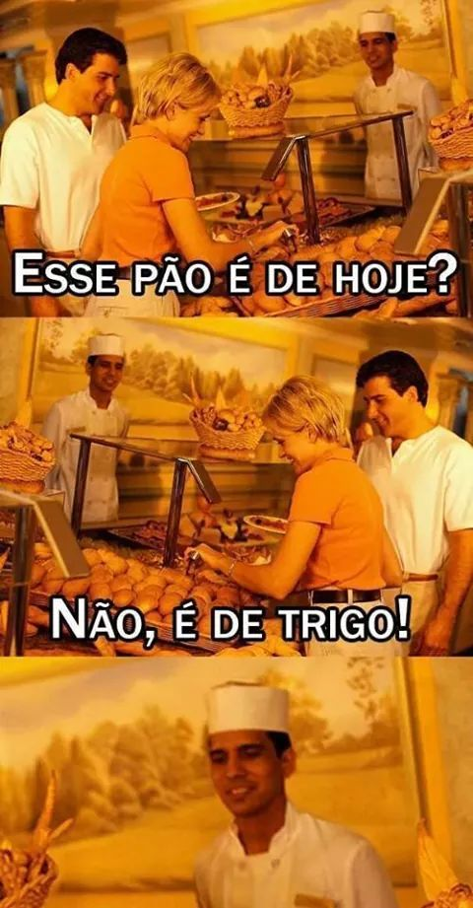
CRM no contexto dos Processos Gerenciais da Função Vendas
Planejamento de Vendas
Administração de Cliente
Demonstração de Produto
Tomada de Pedidos
Promoções de Vendas
Acompanhamento de Vendas (Pós vendas)
9

Slide 10
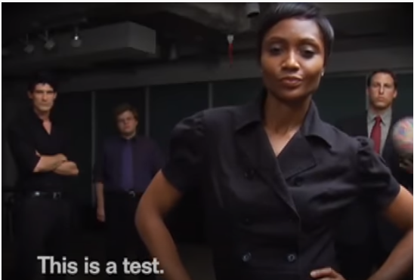
CRM – Teste de Percepção
http://www.youtube.com/watch?v=GchfVy6hgVA
10
Notes:
Isso é um teste...
contar os passes do time branco... Resposta:13 (mint.32)
Mas o que gostaria de saber mesmo é se vocês viram o GORILA faixa-preta?
Não perca o óbvio...
certifique-se de que sua equipe de marketing não perca o óbvio com si pees novos e poderosos CRM identificando as tendências principais e agindo com base nelas se tornará uma segunda natureza para sua equipe de marketing, graças aos novos recursos inovadores e uma interface de usuário incrivelmente intuitiva. Eles verão um gorila blackbelt vindo de uma milha de distância. ASAP CRM dê uma olhada mais de perto.

Slide 11

CRM – Links - Produtos
SALESFORCE
http://www.salesforce.com
SAP
https://help.sap.com/viewer/product/SAP_CUSTOMER_RELATIONSHIP_MANAGEMENT/7.0.4.14/en-US?task=whats_new_task
VTIGER
https://www.vtiger.com/sales-crm/
SUGARCRM
https://www.sugarcrm.com/solutions/enterprise-on-premise/
MS-DYNAMICS
https://dynamics.microsoft.com/pt-br/
11

Slide 12
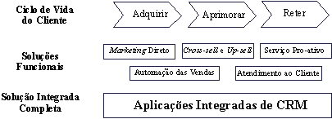
Arquitetura do CRM
Fonte: KALAKOTA, R., ROBINSON, M. E-business: roadmap for success. Longman / Addison-Wesley, 1999.
12
Notes:
Cross-selling (venda cruzada)
A técnica utilizada por representantes telefônicos para vender um produto ou serviço adicional, durante um contato com o cliente.
Vender mercadorias e serviços relacionados entre si para um cliente. Esse processo é somente uma das formas de aumentar a participação no cliente. Por exemplo: Em um banco, quando houver um grande depósito, o gatilho acionaria uma pessoa de vendas para ligar ao cliente e perguntar se ele estaria interessado em opções de investimento.
Up-selling
Técnica de venda na qual um vendedor tenta levar o cliente a comprar bens mais caros, superiores, extras e outras opções de forma a produzir uma venda mais rentável.

Slide 13

Adquirindo novos clientes...
Adquirindo novos clientes (diferenciação: inovação e conveniência)
Imagine um consumidor em potencial procurando por determinado produto na Internet; ele preenche um formulário. Após alguns minutos, seu telefone toca e o atendente da empresa lhe passa informações sobre o produto de interesse, podendo até fazer uma demonstração on-line.
13

Slide 14
Aprimorando relacionamentos existentes...
Aprimorando relacionamentos existentes (agilizar: reduzir custos e serviços)
Buscar a satisfação dos clientes oferecendo soluções efetivas para seus problemas. Buscar excelência em cross-selling (venda cruzada) e up-selling, em customização e personalização.
14
Notes:
Exemplo: O Banco Pan... Ao conversamos com o seu cliente e colaboradores e entender a dificuldade dele de receber sempre solicitações de atualização de dados ao adquirir um novo produtor...Imagina ele logo após ter a solução para minimizar esses transtorno.

Slide 15
Cross-selling e Up-selling? O que é isso?
Up-sell
venda de atualizações, complementos ou aperfeiçoamentos de um determinado produto ou serviço.
Cross-sell
venda de mercadorias e serviços relacionados entre si.
Objetivo: aumentar a lucratividade por cliente
15

Slide 16

Processos de CRM
Exemplo de Up-selling: em uma loja de veículos o cliente entra pra comprar um carro popular e o vendedor lhe mostra vantagens em comprar um carro mais arrojado (maior potência no motor, acessórios, etc.) por uma valor na parcela não muito maior. E o cliente acaba comprando!
16

Slide 17
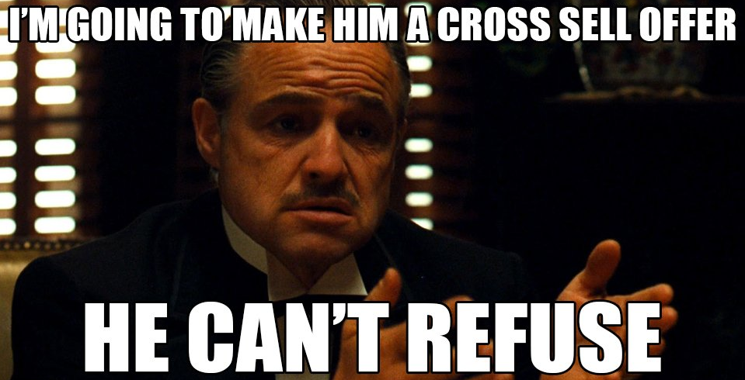
Processos de CRM
Exemplo de Cross-selling: quando um cliente na mesma concessionária além de comprar um veículo adquire também o seguro, serviços de cristalização de pintura e instalação de sistema de câmera de marcha-ré.
17

Slide 18
Qual é a diferença entre personalização e customização?
Customização
O usuário configura seu produto conforme quer
Em Sistemas para Vendas na Internet pode ser quando o usuário especifica suas próprias preferências dentro do site
Personalização
A empresa configura o produto conforme acredita que o usuário queira
Em Sistemas para Vendas na Internet podem ser as modificações nos websites feitos pela empresa a partir de dados analisados do cliente
18

Slide 19
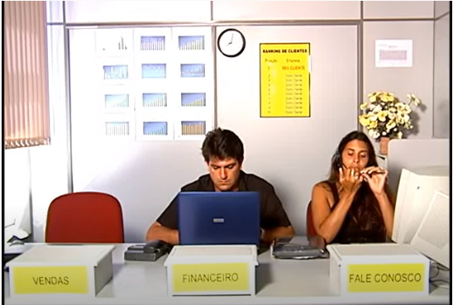
CRM – Atendimento ao cliente
https://www.youtube.com/watch?v=NvXmbl--3qI
19

Slide 20
Preservando relacionamento com o cliente...
Preservando relacionamentos com o cliente (adaptabilidade: ouvir, novos produtos)
segmentar os clientes por valor e por necessidade para oferecer um programa de lealdade customizada
prover atendimentos personalizados por meio de análise do histórico dos clientes
20

Slide 21

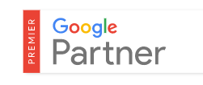
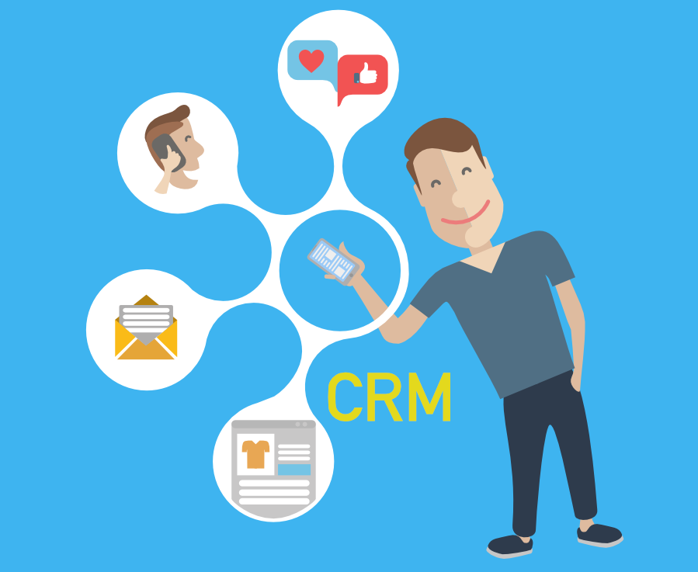
CRM Gratuito
21

Slide 22



REFERÊNCIAS
APQC – American Productivity & Quality Center. Process Classification Framework. 2012. Disponível em http://www.apqc.org/process-classification-framework. Acesso em: Mar. 2021.
MSCRM - Microsoft Dynamics CRM Team Site. Microsoft Dynamics CRM Consultant New Jersey. SD. Disponível em http://www.microsoft.com/en-us/dynamics/crm-test-drive-start.aspx
Acesso em: Mar. 2021.
22

Slide 23
Copyright © 2022 Prof. Me. Junior F. de Amaral
profjunior.amaral@fiap.com.br
Todos direitos reservados. Reprodução ou divulgação total ou parcial deste documento é expressamente proíbido sem o consentimento formal, por escrito, do Professor (autor).

